Slide 1
PERMIS DE SEJOUR

Slide 2
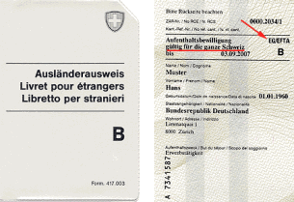
Permis B ( Autorisation de séjour)
Les titulaires d’une autorisation de séjour sont des étrangers, exerçant ou non une activité lucrative, qui séjournent durablement en Suisse dans un but précis.
L’autorisation de séjour des ressortissants des Etats membres de l’UE/AELE (ressortissants UE/AELE) a une durée de validité de cinq ans. Elle est octroyée aux citoyens UE/AELE qui peuvent prouver qu’ils ont été engagés pour une durée indéterminée ou pour une durée déterminée d’au moins un an (365 jours).
L’autorisation de séjour est prolongée de cinq ans si l’étranger remplit les conditions requises. Cependant, la première prolongation peut être limitée à un an si la personne se trouve dans une situation de chômage involontaire durant plus de douze mois consécutifs. Les ressortissants d’un Etat UE/AELE qui n’exercent pas d’activité lucrative ont droit à une autorisation de type B UE/AELE destinée aux personnes non actives, à condition qu’ils puissent prouver qu’ils disposent de moyens financiers suffisants et d’une assurance maladie et accidents couvrant tous les risques

Slide 3
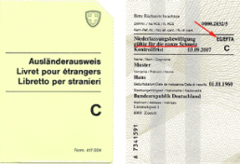
Permis C UE/AELE (autorisation d’établissement)
Les titulaires d’une autorisation d’établissement peuvent obtenir une telle autorisation après un séjour de cinq ou dix ans en Suisse. Le droit au séjour est de durée indéterminée; il n’est assorti d’aucune condition. Le Secrétariat d’Etat aux migrations (SEM) fixe la date à partir de laquelle l’autorité cantonale compétente peut délivrer l’autorisation d’établissement.
L’octroi d’une autorisation d’établissement aux ressortissants UE/AELE est également régi par les dispositions de la LEI et les accords d’établissement, l’accord sur la libre circulation ne prévoyant pas de réglementation en la matière. En vertu d’accords d’établissement et du principe de réciprocité, les ressortissants de l’Allemagne, de l’Autriche, de la Belgique, du Danemark, de l’Espagne, la Finlande, de la France, de la Grèce, de l’Irlande, de l’Italie, du Luxembourg, des Pays-Bas, du Portugal, de la Suède et des Etats AELE (Islande, Liechtenstein et Norvège) obtiennent une autorisation d’établissement après un séjour régulier et ininterrompu de cinq ans en Suisse pour autant que les conditions d’octroi sont remplies. Il n’existe pas de tels accords pour les autres Etats membres de l’UE.

Slide 4
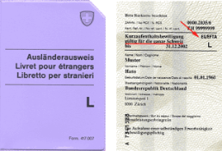
Permis L UE/AELE (autorisation de courte durée)
Les titulaires d’une autorisation de séjour de courte durée sont des étrangers qui séjournent temporairement en Suisse dans un but précis, en règle générale pour une durée de moins d’un an, exerçant ou non une activité lucrative.
Sur présentation d’un contrat de travail d’une durée de trois mois à une année, les ressortissants UE/AELE ont droit à une telle autorisation. Les rapports de travail d’une durée inférieure à trois mois au cours de l’année civile ne sont pas soumis à autorisation mais à la «procédure d’annonce en ligne». La durée de validité de l’autorisation est déterminée par celle du contrat de travail. Cette autorisation peut être prolongée jusqu’à douze mois au total. Sous réserve que les conditions soient remplies, les ressortissants UE/AELE à la recherche d’un emploi peuvent prétendre à l’octroi d’une autorisation L UE/AELE, laquelle ne donne aucun droit à l’aide sociale.

Slide 5
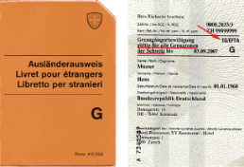
Permis G UE/AELE (autorisation frontalière)
Les frontaliers UE/AELE sont des ressortissants d’un Etat UE/AELE qui séjournent sur le territoire d’un Etat UE/AELE et travaillent en Suisse (comme salarié ou indépendant et dont le siège de l’entreprise est en Suisse) tout en retournant à leur domicile principal à l’étranger en principe chaque jour ou au moins une fois par semaine.
Les frontaliers UE/AELE jouissent de la mobilité professionnelle et géographique sur tout le territoire suisse. Les zones frontalières ont été supprimées. Ces ressortissants peuvent habiter dans quelque région de l’UE/AELE que ce soit et travailler sur tout le territoire suisse. L’autorisation frontalière UE/AELE a une durée de validité de cinq ans si le contrat de travail est de durée indéterminée ou supérieure à un an. Si le contrat de travail a été conclu pour une durée supérieure à trois mois et inférieure à un an, la durée de validité de l’autorisation frontalière correspond à celle du contrat de travail. Les activités lucratives d’une durée maximale de trois mois par année civile ne sont pas soumises à autorisation mais à la «procédure d’annonce en ligne».

Slide 6
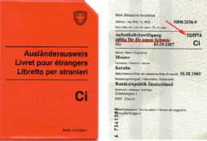
Permis Ci UE/AELE (autorisation de séjour avec activité lucrative)
L’autorisation de séjour Ci avec activité lucrative est délivrée aux membres de la famille de fonctionnaires des organisations intergouvernementales ou de membres des représentations étrangères. Il s’agit exclusivement des conjoints et des enfants jusqu’à l'âge de 25 ans. La validité est limitée à la durée de la fonction du titulaire principal.

